Slide 1
LE GRILL
La parrillada de Thomas
Lusbin Agudelo
Johan Moreno
Cristian Cotacío
Roni Tovar

Slide 2
NOMBRE DEL PROYECTO
Sistema de Gestión de Inventario para la Empresa “la parrillada de Thomas” (SGIET)

Slide 3
OBJETIVO GENERAL
Desarrollar un sistema que permita gestionar el estado del inventario y, además, tener un registro de las ventas por medio de un

Slide 4
OBJETIVOS ESPECÍFICOS
Gestionar el inventario.
Notificar al final de la jornada el total de ventas junto con el estado del inventario.
Registrar clientes para generar descuentos según correspondan.
Apoyar al auxiliar de inventario para la adquisición de los productos.

Slide 5
PLANTEAMIENTO DEL PROBLEMA
La empresa “La Parrillada de Thomas” no cuenta con un buen registro de las ventas del día ya que éste registro lo llenan de manera manual en Excel
Como consecuencia:
No es eficiente.
No se registra de manera adecuada lo vendido y producido al día.
Se genera una pérdida de información.
y además no cuentan con un adecuado manejo del inventario ya que para la adquisición o la compra de nuevos productos deben verificar cada día lo que se gasta para que de la misma manera se compren al día siguiente.

Slide 6
DELIMITACION Y ALCANCE
En el restaurante “LA PARRILLADA DE TOMAS", desarrollaremos un aplicativo durante el transcurso de ocho meses; Los procesos a apoyar con el Sistema de gestión de inventario son:
El manejo del inventario
Registro de ventas

Slide 7
JUSTIFICACIÓN
El objetivo del sistema es proporcionar una ayuda para mejorar la eficiencia de la empresa y permitir que el administrador esté al tanto de los ingresos y gastos que se están realizando día a día, también les permitirá al auxiliar de inventario gestionar de manera adecuada la compra y gastos de productos.
Los beneficios que se obtienen con el sistema son:
Control de ventas
Manejo de inventario
Registro de usuarios
Registro de clientes
Se generan descuentos según las normas de la empresa

Slide 8
TÉCNICAS DE RECOLECCIÓN DE INFORMACIÓN
Se realizo una entrevista a la persona encargada del inventario
Técnicas de observación

Slide 9
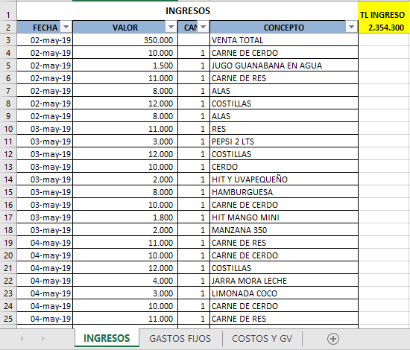
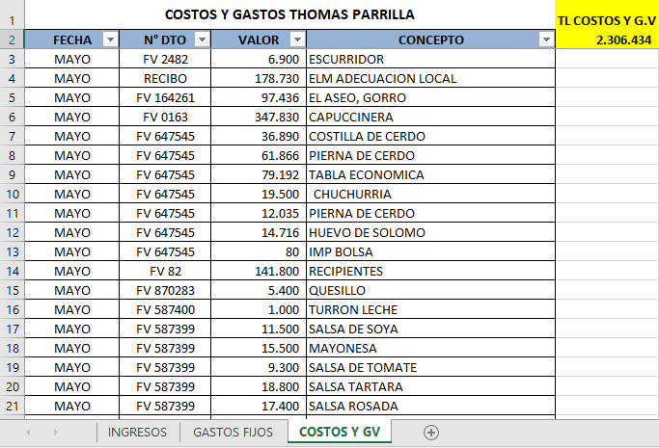

Slide 10
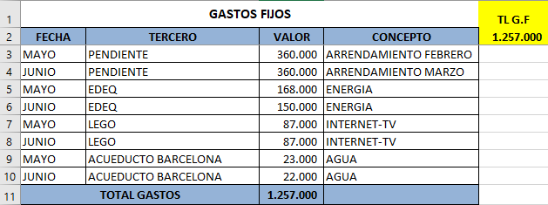

Slide 11
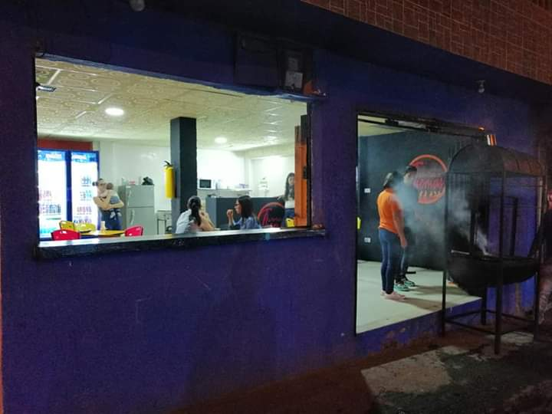
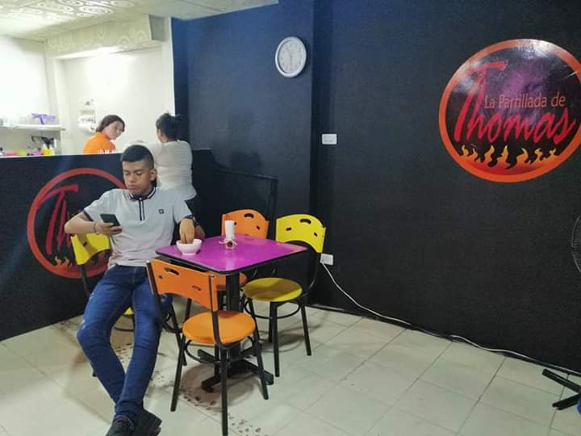
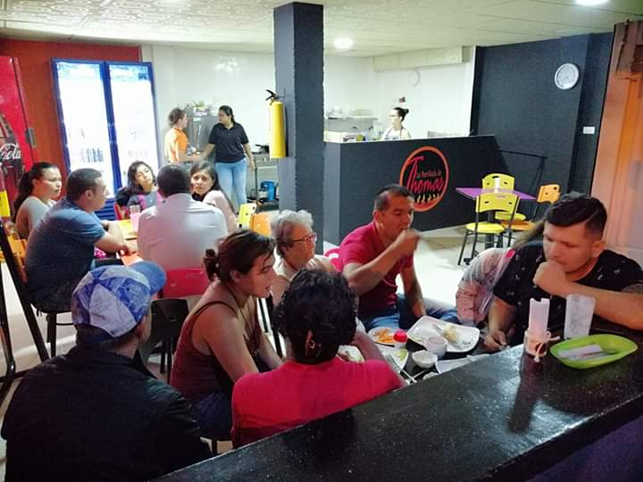
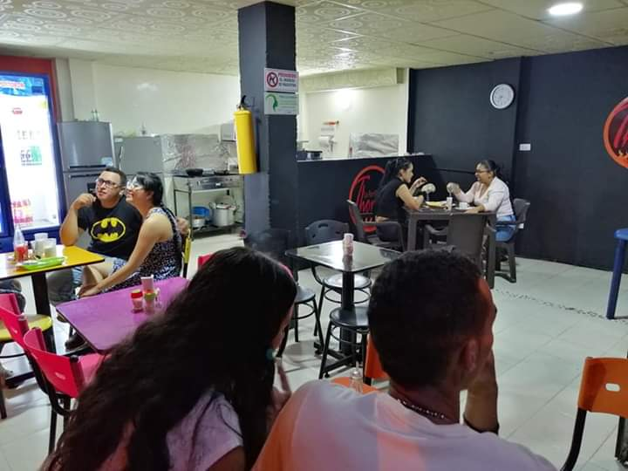
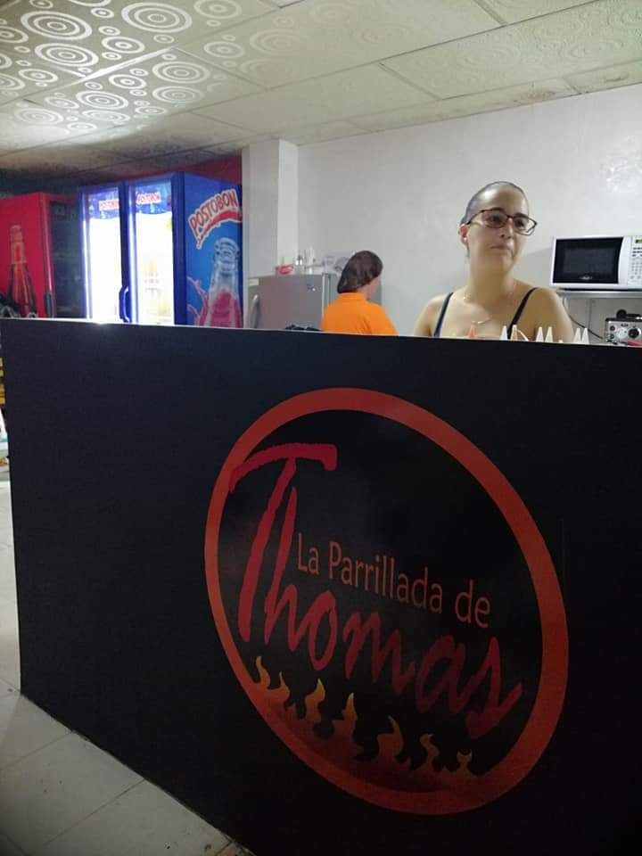
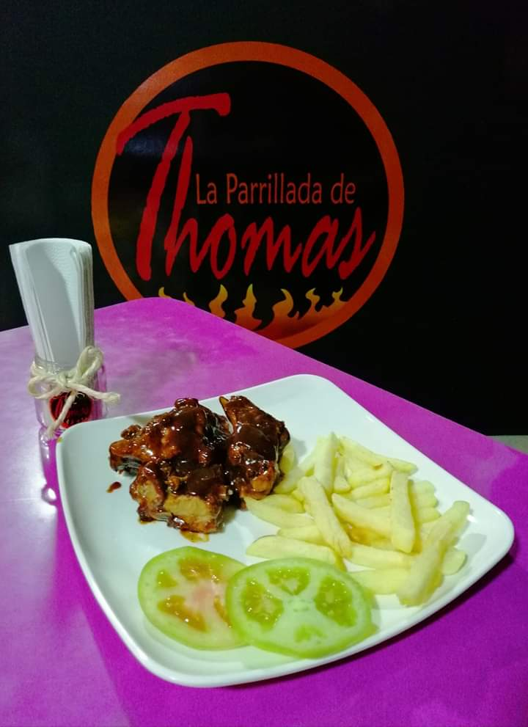

Slide 12
CUESTIONARIO
¿A qué se dedica la empresa?
¿Qué procesos realiza?
¿Quién es el encargado de la empresa?
¿Cuál es el personal de la empresa?
¿Cómo es el manejo con la comprar los insumos?
¿Cómo es la compra de los productos?
¿En qué formatos guardan la información acerca de lo que ingresa?
¿Cómo es el manejo con los proveedores?
¿Quién se encarga del inventario?

Slide 13
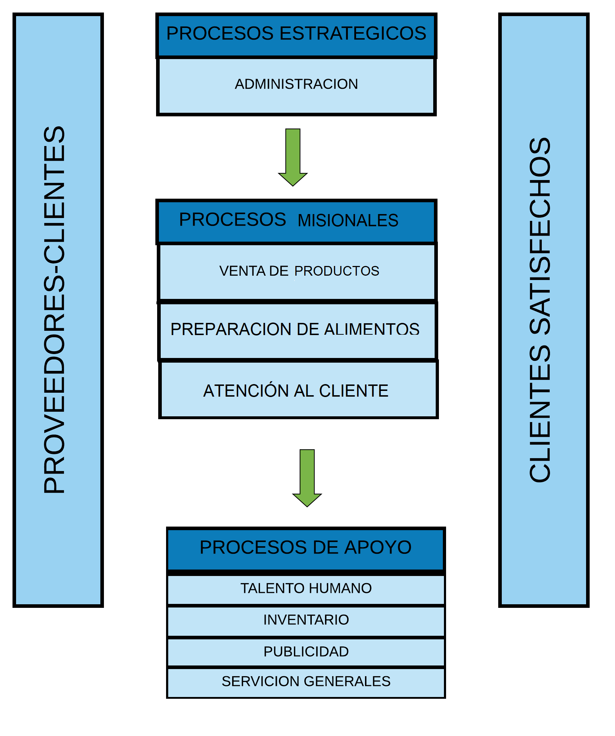
MAPA DE PROCESOS:

Slide 14
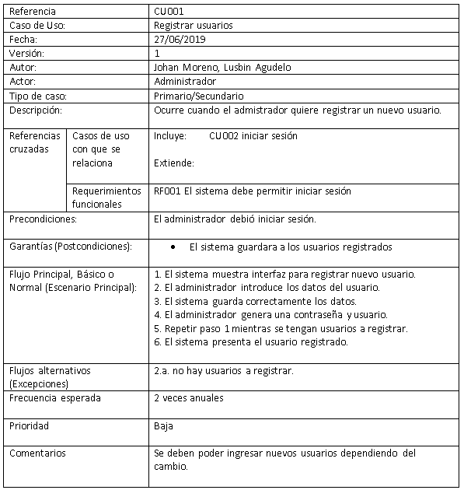
CASOS DE USO EXTENDIDO

Slide 15
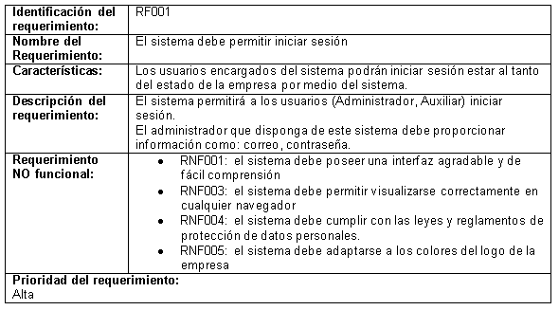
FORMATO IEEE-830

Slide 16
DIAGRAMA CASOS DE USO

Slide 17
Segundo Trimestre

Slide 18
CALENDARIO PROYECTO

